Slide 1
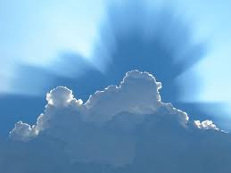
Подготовила: Долгополова Д.В.
Алфавит
в
стихах.

Slide 2
Всем известна буква «А» -Буква очень славная. Да к тому же буква «А»В алфавите главная. Обожают этот звук И Андрей и Аллочка – Палка так и палка так И в середине палочка.
«А»
«Б»
Буква «Б» проснется рано,
Буква «Б» бочонок с краном!
Умывайся! Будь здоров!
Богатырь Борис Бобров.
«В»
Вот буква «В» видна вдали,
Красивая, витая,
Как будто крендель испекли,
Приезжих ожидая.
«Г»
Перед вами буква «Г»
Стоит подобно кочерге.
И подобно кочерге
Горбит спину буква «Г».

Slide 3
«Е»и«Ё» «Е» и «Ё» — родные сестры, Различать сестер непросто. Но у буквы «Ё» две точки, Словно к лесенке гвоздочки.
«Д»
Видны за окнами дома
И дети на дорожках.
А вот и буква «Д» сама
На самоварных ножках.
«Ж»
Эта буква широка
И похожа на жука.
И при этом, точно жук,
Издает жужжащий звук: «ж-ж-ж».

Slide 4
«И» На калитку посмотри -Чем она не буква «И»? Между двух прямых досок Она легла наискосок.
«3»
«3» не просто завитушка,«3» — пружина, крендель, стружка.
«Й»
Букву «Й» зовут «и кратким». «Й» как «И» в твоей тетрадке. Чтобы «Й» не путать с «И» -Сверху палочку пиши.
«К»Сигнальщик держит два флажка.С флажками он — как буква «К».

Slide 5
«Л»
Алфавит продолжит наш
Буква «Л» — лесной шалаш.
«М»
Взявшись за руки, мы встали
И на «М» похожи стали.
«Н»
На букве «Н» я, как на лесенке,
Сижу и распеваю песенки.
«О»
В этой букве нет угла,
Оттого она кругла,
До того она кругла -Покатиться бы могла.
«П»
На хоккее, на футболе
Буква «П» — ворота в поле.
«Р»
Буква «Р» — на мачте парус,
Вдаль плывет, небес касаясь.

Slide 6
«С»
Полумесяц в небе темном
Буквой «С» повис над домом.
«X»
«X» — забавная игрушка,
Деревянная вертушка.
Деревянная вертушка -Ветру вольная подружка.
«Т»
Буква «Т» стоит на крыше:
Телевизор в доме том.
«Т» — в антенну превратилась
И на рынке очутилась.
«Ц»
Буква «Ц» — внизу крючок,
Точно с краником бачок.
«У»
Ты найдешь сучок в лесу
И увидишь букву «У».
«Ч»
Да, вы правильно решили: «Ч» мы пишем как четыре.
Только с цифрами, друзья,
Буквы путать нам нельзя!
«Ф»
Филин, в книжку залетев,
Притворился буквой «Ф».

Slide 7
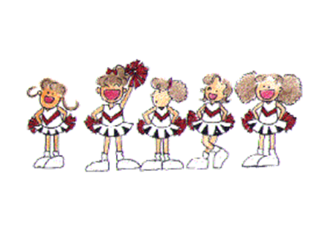
«Щ» Буква «Щ» поможет нам Чистить зубы по утрам.
«Ш»
Посмотри на букву «Ш»
Буква очень хороша,
Потому что из нее
Можно сделать Е и Ё.

Slide 8
«Ъ»
Из ведра не просто так
Нам воды напиться:
Нужен ковшик — твердый знак,
Чтобы не облиться!
«Ы»
Вот топор. Полено рядом.
Получилось то, что надо.
Получилась буква «Ы» -Все мы знать ее должны.
«Ь»
Буква «Р» перевернулась -Мягким знаком обернулась.
«Э»
Буква «Э» на «С» дивится,
Словно в зеркало глядится.
Сходство есть наверняка,
Только нету языка.
«Ю»
Чтобы «О» не укатилось,
Крепко к столбику прибью,
Ой, смотри-ка, что случилось:
Получилась буква «Ю»!

Slide 9
«Я»
Буква «Я» шагает гордо.
Всем на свете буква «Я»
Доложить готова:
А вы знаете, кто я?
Вы не знаете, кто я?
Я не только буква «Я» -Я и буква, и слог, слова.

